Slide 1

WordAnalyzer Lab 1
group members; Osama Zweimel Moath Al-Qahtani Mohab Moahmmed

Slide 2
Objective
نحط الاهداف

Slide 3
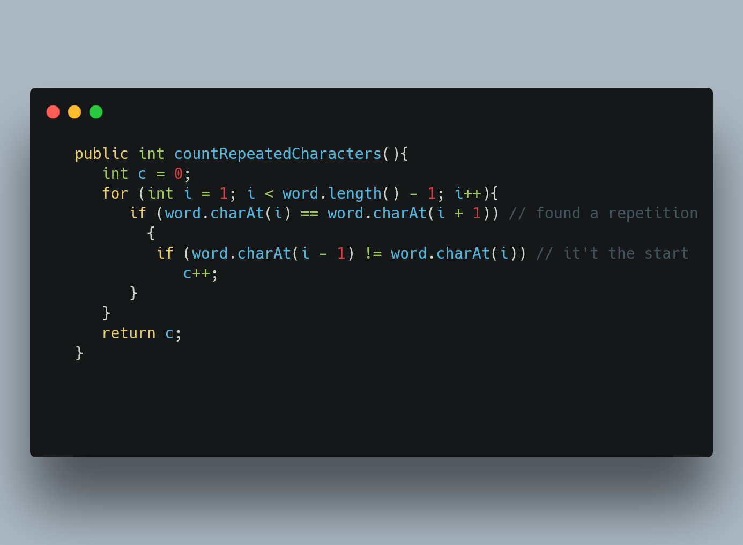
count_Repeated_Characters
نحط شرح الميثود

Slide 4
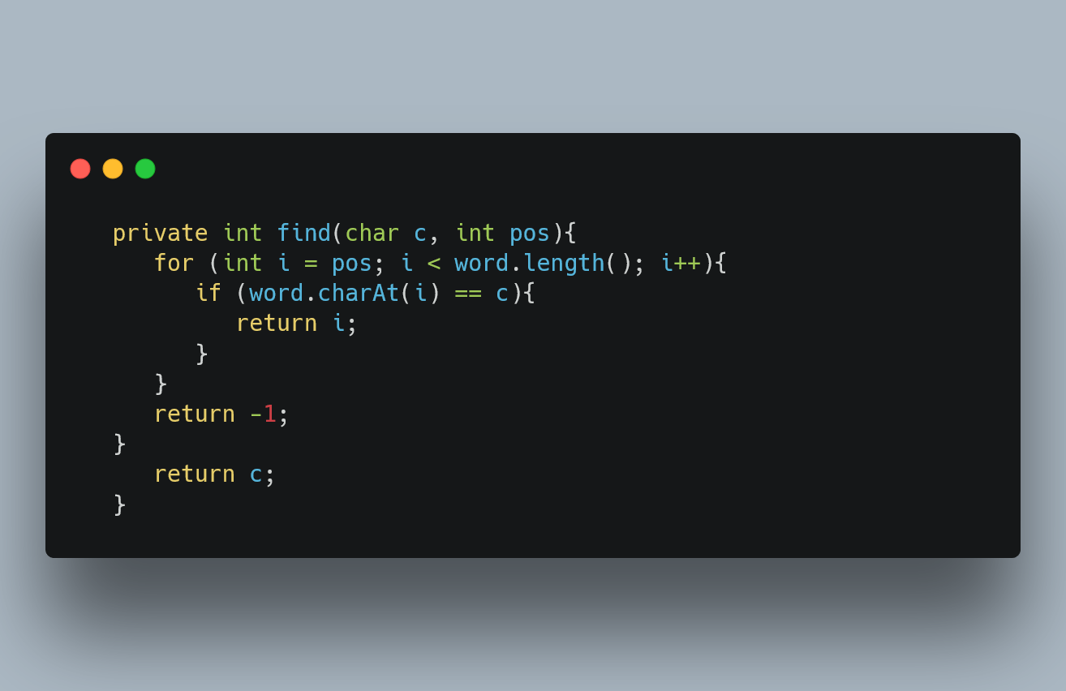
fIND
نحط شرح الميثود

Slide 5
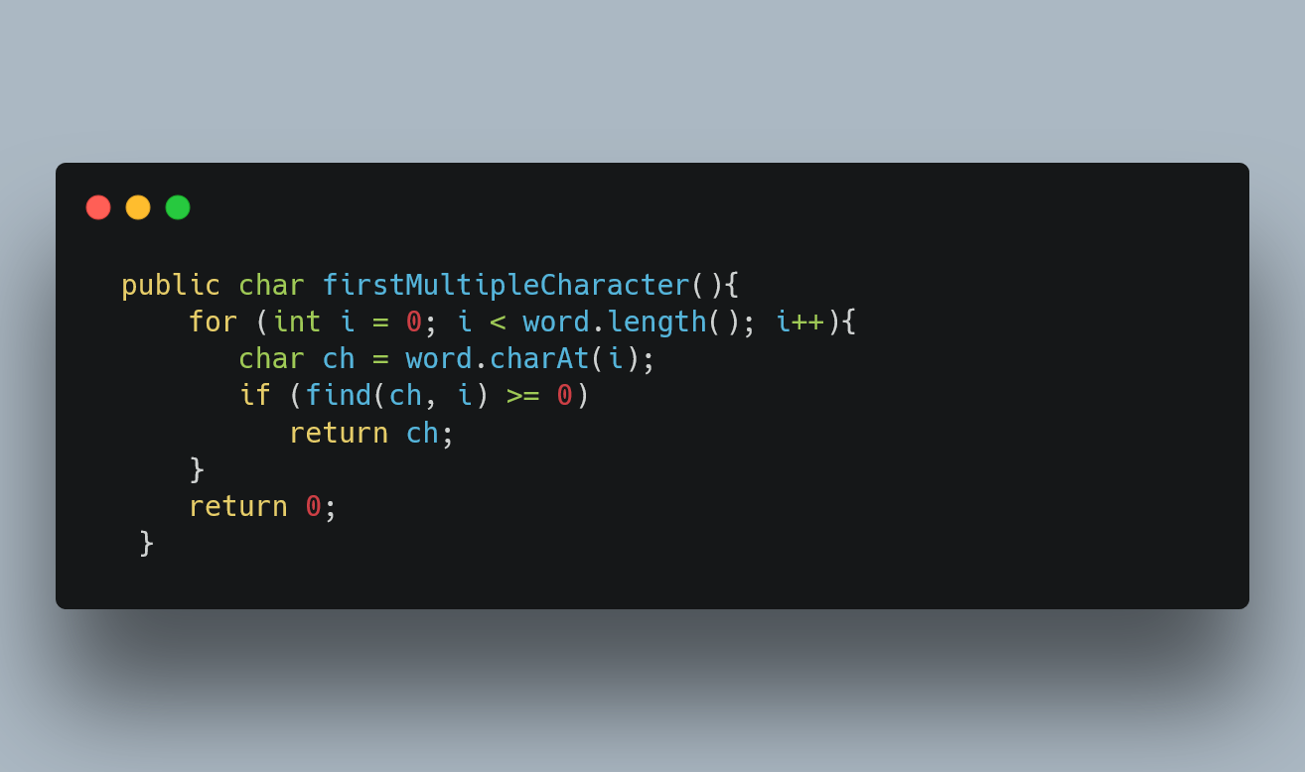
First_Multiple_Character
نحط شرح الميثود

Slide 6
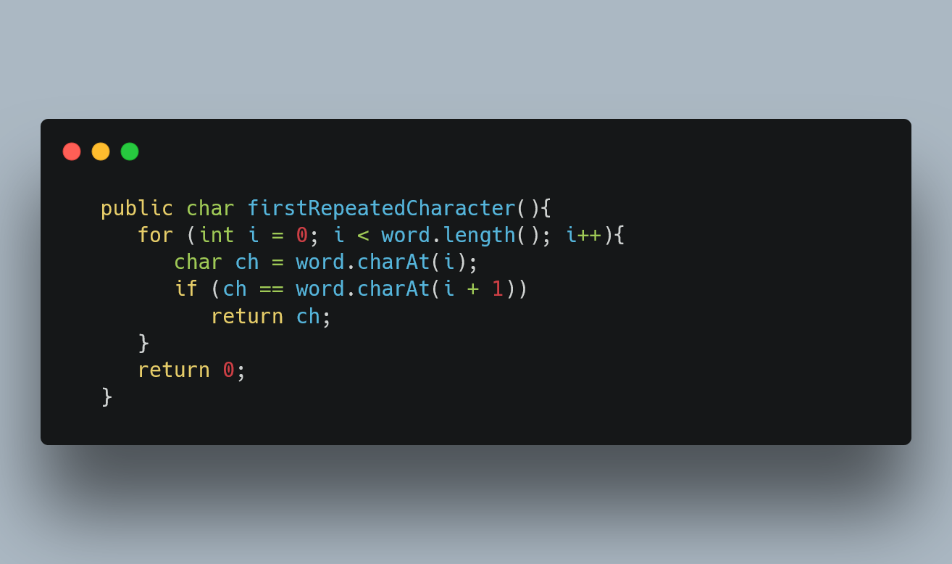
firstRe_peated_Character
نحط شرح الميثود

Slide 7

solution

Slide 8
حل الميثود 1

Slide 9
حل الميثود 2

Slide 10
حل الميثود 3

Slide 11
حل الميثود 4

Slide 12

Reference

Slide 13

Think you
Any questions ?

